Slide 1




Programação Distribuída 2015/2016
Trabalho Prático

Slide 2
Conteúdos
Arquitectura do Sistema
Casos de uso (do utilizador)
Diagramas de classes
Diagrama de sequência
Opções tomadas
Troca de objectos
Mecanismos de sincronização
Manual de utilizador (fase de autenticação)
Manual de utilizador (do sistema)
Principais dificuldades
Conclusões

Slide 3
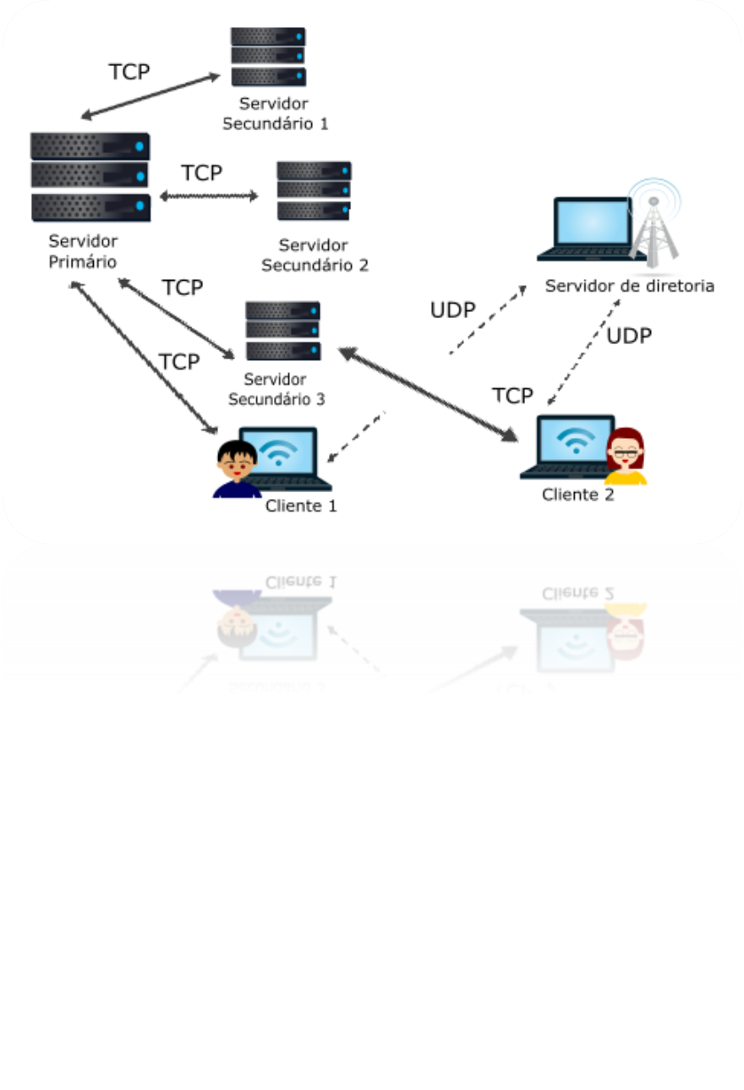
Arquitectura do sistema

Slide 4
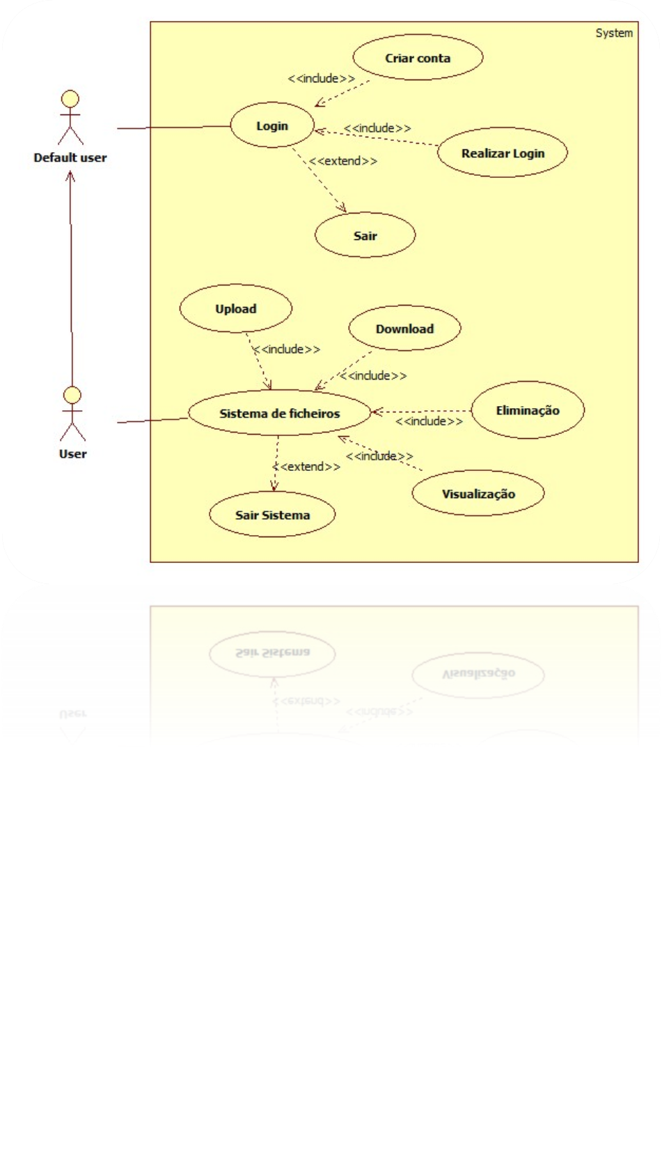
Casos de uso (do utilizador)

Slide 5
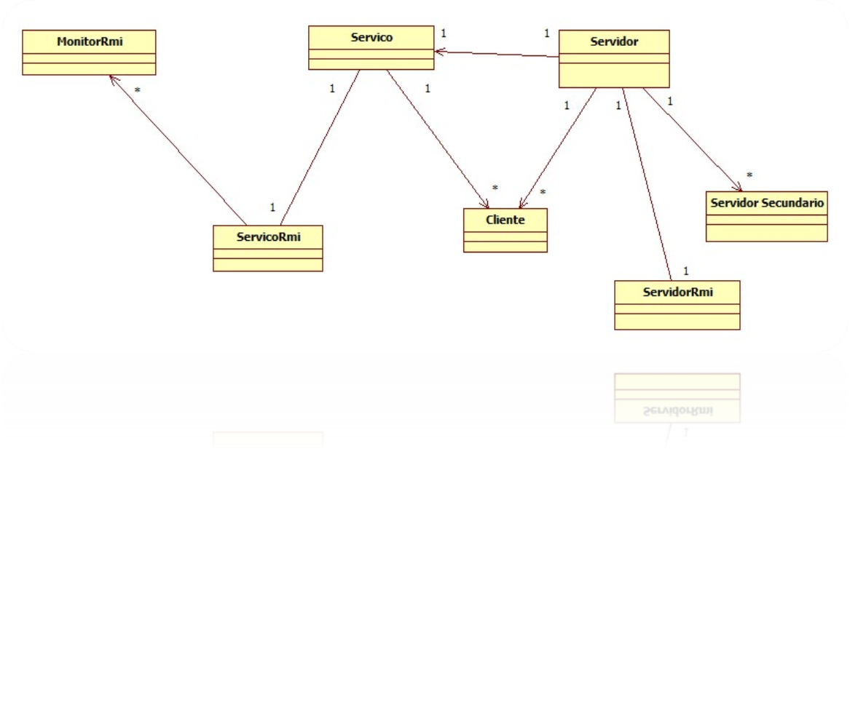
Diagrama de classes
Serviço de armazenamento

Slide 6
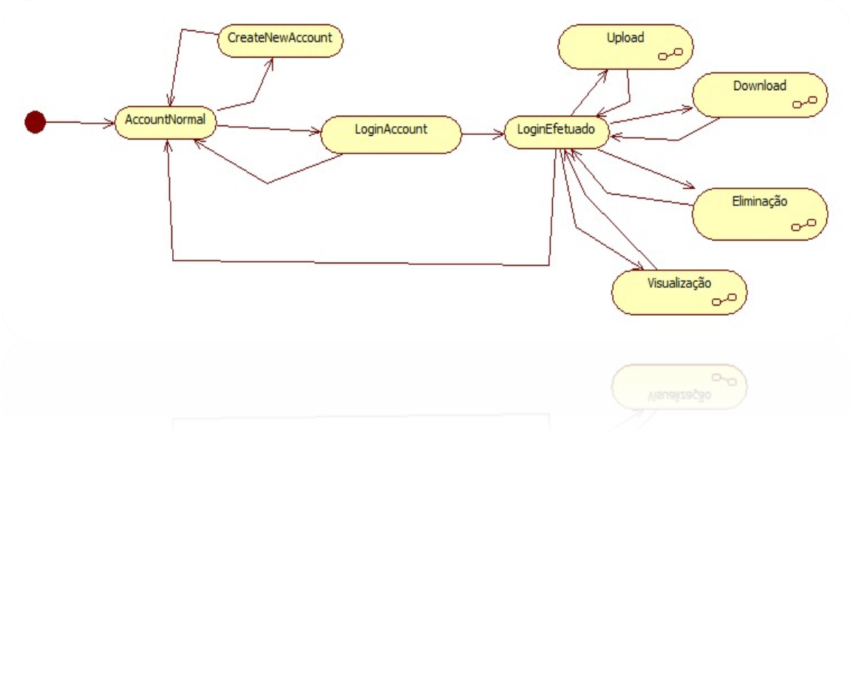
Diagrama de classes
Cliente StateMachine

Slide 7
Opções tomadas
Decisão do servidor primário
  Quando o servidor “arranca” este começa por ficar à escuta no porto udp 7000 do grupo multicast 225.15.15.15, durante um período de 15 segundos.
  Decidimos que quando vários servidores se encontram na fase de arranque, estes ficam mais 15 segundos em modo de configuração até decidirem quem deve ser o primário.
  Os servidores ficam durante 15 segundos a enviar heartbeats e cada servidor compara os seus dados como o (ip, porto).
  Por conseguinte, o próprio servidor consegue detectar se deve ser secundário ou primário.
  De realçar que o processo anterior só se verifica quando se encontram vários servidores em modo de arranque.

Slide 8
Opções tomadas
Decisão do Sistema Rmi
  Como o serviço cria e fica à escuta num grupo multicast, decimos também implementar o serviço Rmi.
  O serviço cria o serviço Rmi e os servidores fazem lookup do serviço. Caso não seja encontrado este serviço os servidores “terminam” de imediato.
  Desenvolvemos em conjunto com a fase 2 um monitor que pode estar em vários computadores, e que mostra de, forma detalhada, os servidores que estão em funcionamento.
  Esta troca de informação funciona do seguinte modo: o serviço lança o serviço Rmi, o servidor faz lookup do serviço e o monitor fica a observar o serviço.
  Sempre que existe uma alteração no servidor este envia para o serviço a informação e o serviço notifica todos os monitores sobre alteração realizada.

Slide 9
Opções tomadas
Decisão dos sockets utilizados
  Utilizamos os sockets que foram solicitados no enunciado fornecido pelo professor. Utilizamos os sockets udp, tcp e o Service Java Rmi.
Implementação do serviço de armazenamento
  Durante a fase implementação do serviço de armazenamento tivemos alguns problemas, por exemplo com o grupo multicast.
  Como 90% dos routers bloqueiam os grupos multicast foi bastante complicado testar a aplicação (este foi o nosso maior “problema”).
  Quanto ao Java Rmi, aqui também tivemos alguns problemas, apesar de terem sido resolvidos mais facilmente.

Slide 10
Opções tomadas
Variação ao enunciado base
  Introduzimos uma variação ao enunciado por causa do serviço Java Rmi.
  Estas alterações consistiram em melhorar a performance do serviço.
  Além de receber o ip do serviço de directoria o monitor deve também receber o seu próprio ip.
  O servidor tem como base o mesmo “conceito” e recebe o seu próprio ip.

Slide 11
Opções tomadas
Deteção de problemas no Java Rmi
  Como foi referido anteriormente tivemos que implementar uma alteração, devido aos stubs do Java Rmi.
  Verificou-se que o servidor ou o monitor conseguiam fazer lookup do serviço, mas o serviço não conseguia realizar o callback, “lançando” sempre a mensagem de erro “connection refused”.
  Após alguma investigação sobre o assunto descobrimos que quando se cria um serviço java Rmi ficamos dependentes do serviço de rede que estamos a utilizar.
  Na sequência do ponto anterior, para funcionar correctamente implementamos uma linha de código em todos programas que usam o Java Rmi. Com esta solução nunca mais tivemos problemas com conexões.
  “System.setProperty("java.rmi.server.hostname", “Ip”);”

Slide 12
Troca de objectos
Fase de autenticação
  O serviço envia para o cliente e vice-versa, um objecto serializado com o nome de Login.
  Este objecto contem os dados do cliente.
Fase do Sistema
  O servidor envia para o cliente e vice-versa, um objecto serializado com o nome de MsgCliente.
  Este objecto contem os dados de funcionamento do servidor.

Slide 13
Troca de objectos
Fase dos heartbits
  O servidor envia para o serviço de directoria, um objecto serializado com o nome DadosDoServidor.
  Este objecto agrupa toda a informação sobre o servidor, como por exemplo o ip.

Slide 14
Mecanismos de sincronização
Método de notificação do(s) servidor(es) para o(s) cliente(s)
  Remoção de clientes.
  private synchronized void removeClientes(threadAtendimento ob).
  Notificação da alteracao de um ficheiro a um cliente.
  private synchronized void notificaClientes(String nomeFicheiro, String comando).
  Procura do ficheiro em causa
  private synchronized void setFicheiroEmCausa(String ficheiro)

Slide 15
Mecanismos de sincronização
Método de notificação do(s) servidor(es)
  Tratamento da informacão do servidor secundário
  private synchronized void tratarDaInformacaoDoServidorSecundario(MsgServidorSecundario msg).
  Envio de commit para apagar o ficheiro
  public void apagaFicheiro(MsgServidorSecundario msg)
  Envio dos ficheiros
  private void enviarFicheiro(String nome, File file)

Slide 16
Mecanismos de sincronização
Método de notificação do(s) servidor(es)
  Envio dos ficheiros
  private void enviarFicheiroUplod(String nome, File file)
  Cópia de todos os ficheiros da directoria
  private void copiaTodosOsFicheiroDaDirectoria()

Slide 17
Mecanismos de sincronização
Método de notificação do(s) servidor(es) Rmi para o serviço Rmi
  Envio da informacao para o serviço
  private synchronized void rmiInformacaoDoSevervidor()
  Total de clientes
  private synchronized int getNumeroDeClientes()
  Total de clientes
  private synchronized int getNumeroDeClientes()

Slide 18
Mecanismos de sincronização
Método de implementação do serviço para os monitores
  Adição do observer
  public synchronized void addObserver(RmiInterfaceObserver remoteObserver).
  Notificação de todos os clientes
  private synchronized void notifica(String info).
  Remoção do observer
  public void removeObserver(RmiInterfaceObserver remoteObserver).

Slide 19
Mecanismos de sincronização
Método de implementação do serviço para os monitores
  Troca de informacao entre o servidor e o serviço
  public synchronized void updateServicoServidor(String informacaoDoServidor).

Slide 20
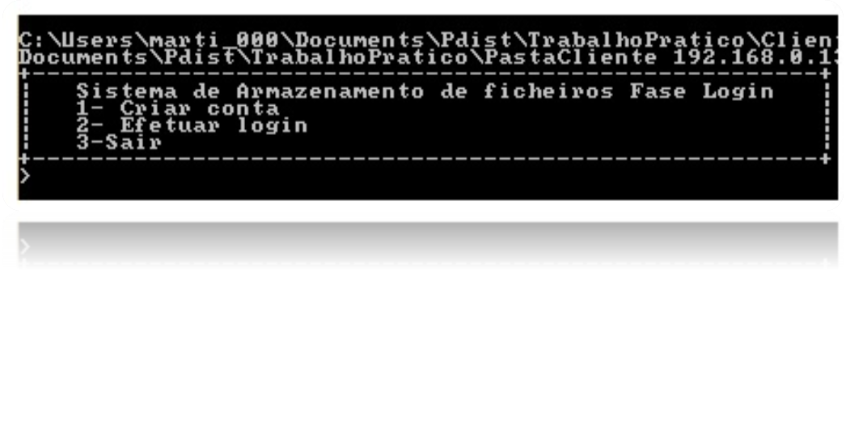
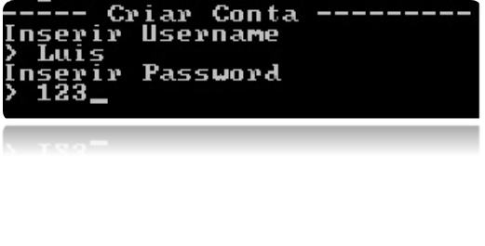
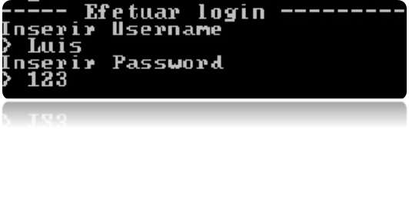
Manual de utilizador (fase de autenticação)
Menu inicial de utilizador(Inserir opção)
1 -Menu de criação de conta
2 -Menu de login

Slide 21
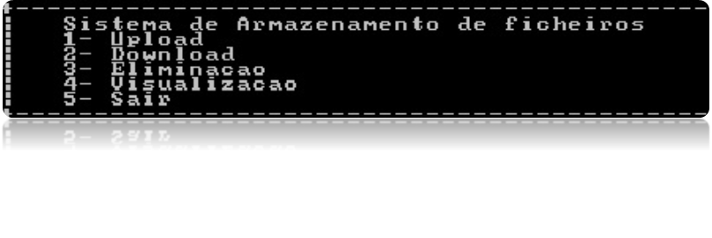
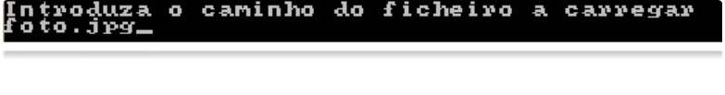
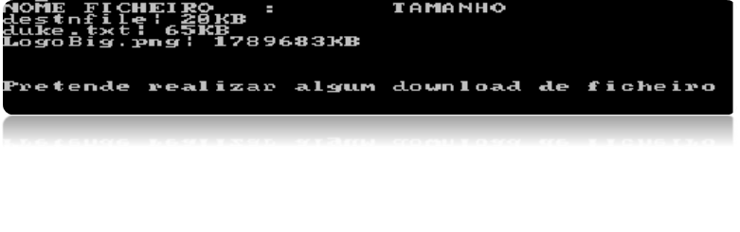
Manual de utilizador (do sistema)
Menu inicial do Sistema(Inserir opção)
1-Menu de upload do ficheiro
2-Menu de download do ficheiro

Slide 22
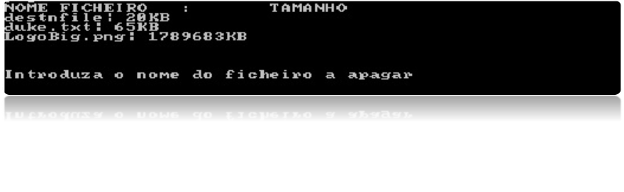
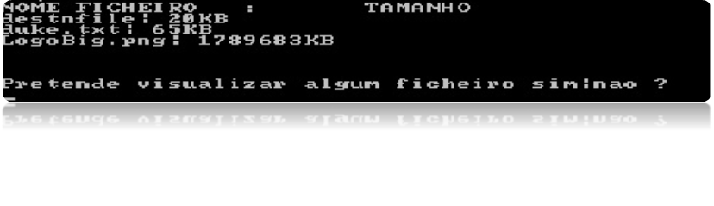
Manual de utilizador (do sistema)
3- Menu de eliminação do ficheiro
4-Menu de visualização do ficheiro

Slide 23
Principais dificuldades
Utilização do Java Rmi
  O problema principal os stubs do java rmi.
  Não existe muita informação disponível sobre este problema.
Utilização do grupo Multicast
  Só conseguimos testar a aplicação numa rede totalmente aberta, como no ISEC.
  Alguns problemas com a implementação por falta de condições para testar.

Slide 24
Conclusões
Com este projecto aprimoramos os nossos conhecimentos e competências em Java no âmbito dos sockets (upd, tcp) e das funcionalidades do Java Rmi.
Ficamos a entender como funciona o servidor concorrente e os problemas derivados.

